Slide 1
201840136_최현종

Slide 2
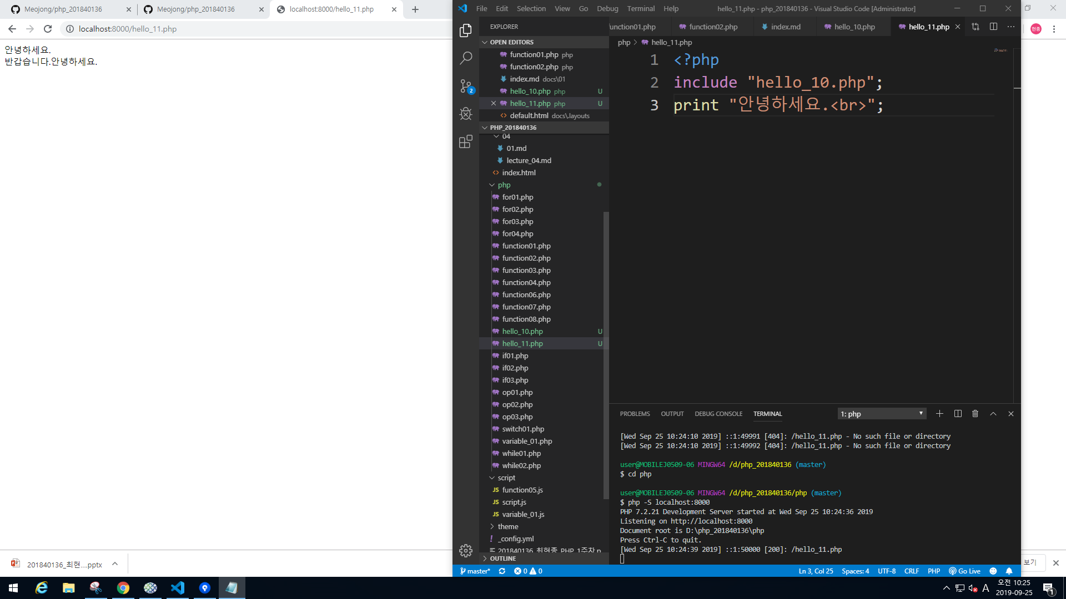
1. include를 사용하여 다른파일과 함께 출력하였다.

Slide 3
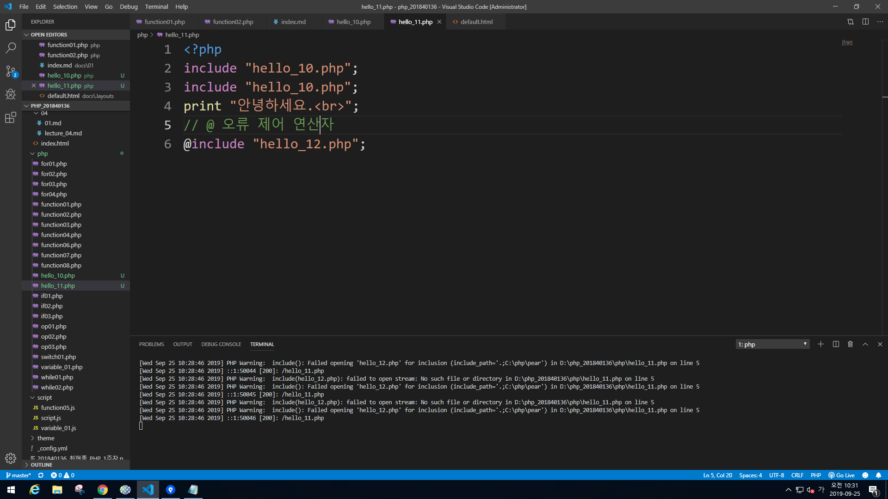
2. 오류 제어 연산자 '@'를 사용하면 오류를 무시한다.

Slide 4

3. 파일이 없으면 실행이 중단된다.

Slide 5
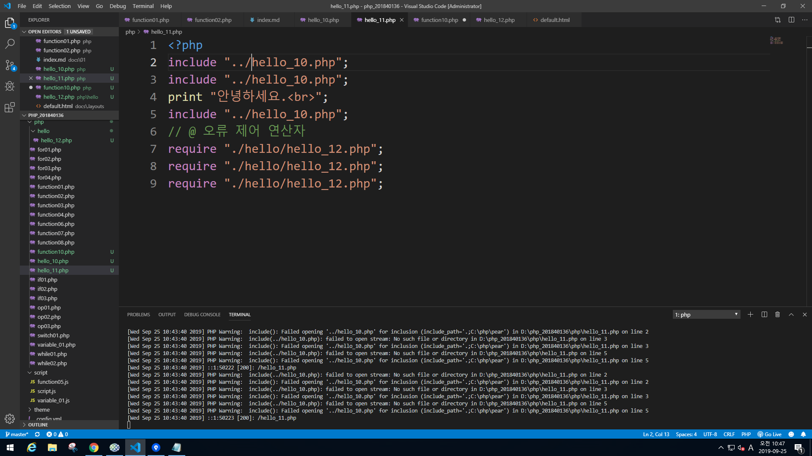
4. ../ 와 ./의 차이

Slide 6
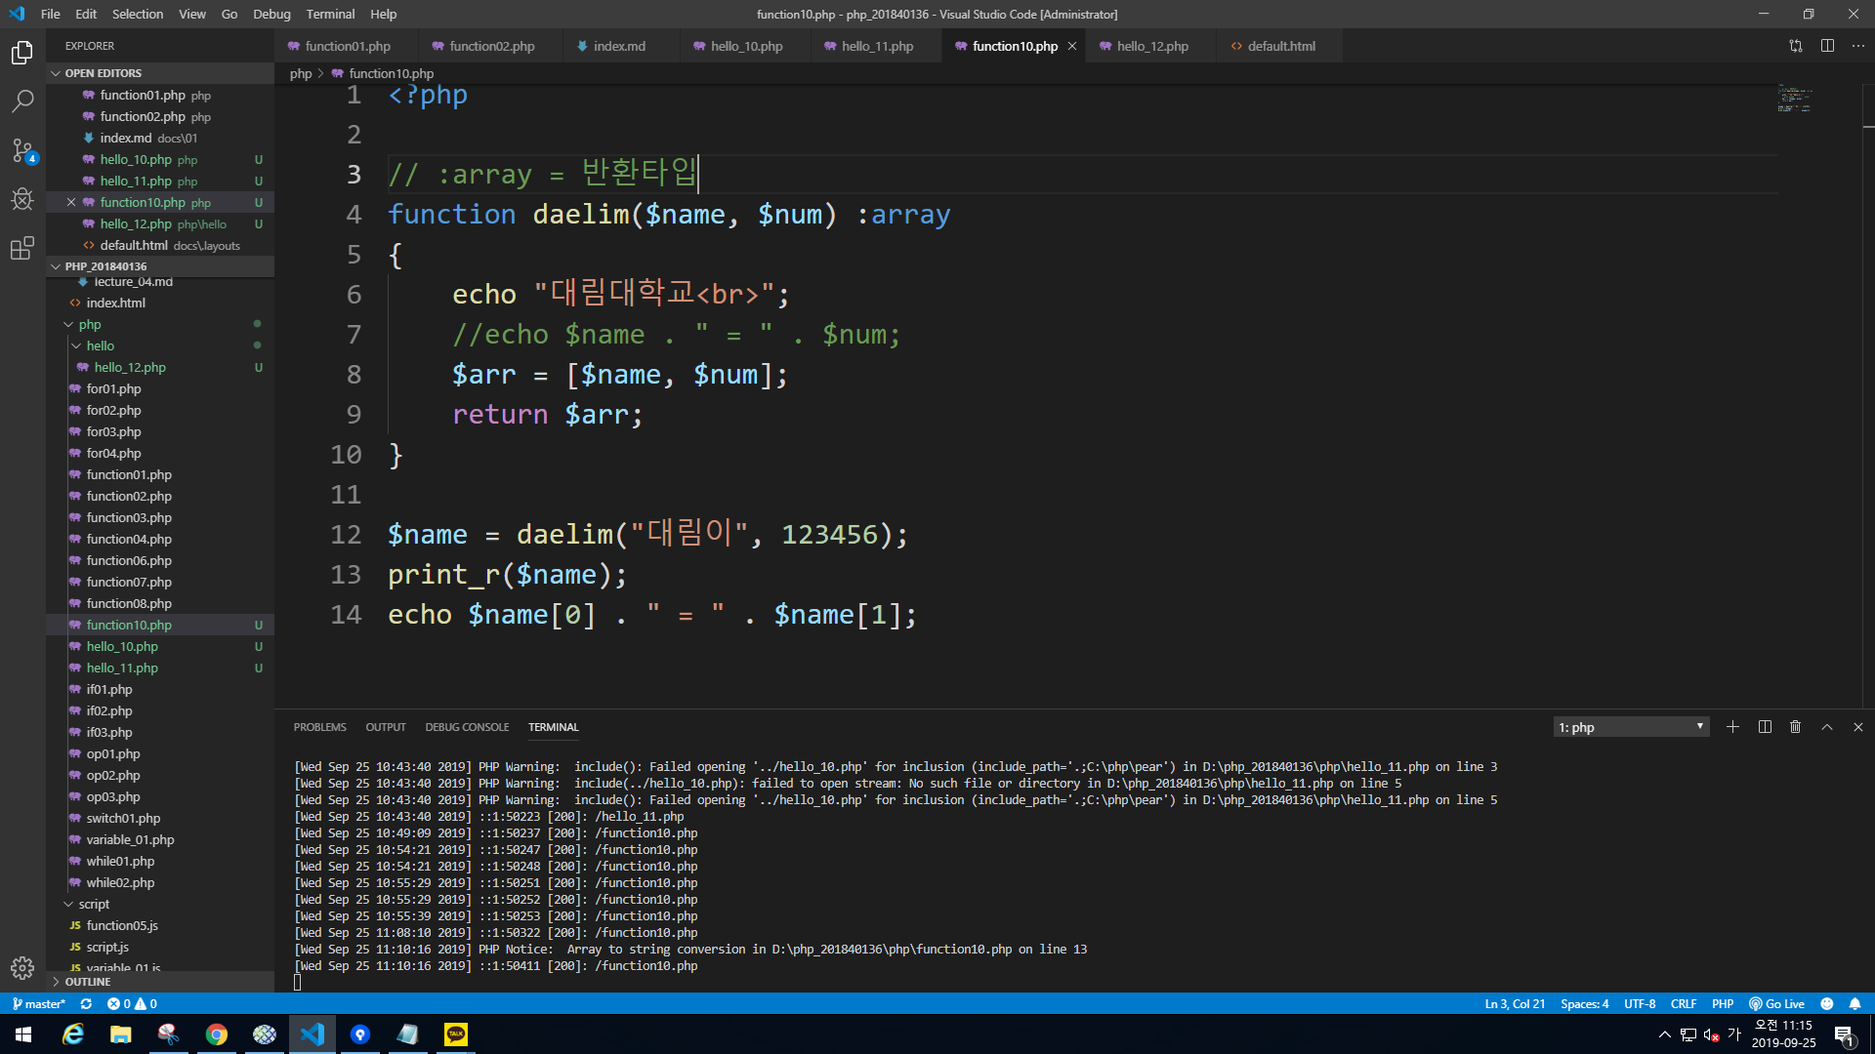
5. :array를 사용하여 반환타입을 설정할숭있다.

Slide 7
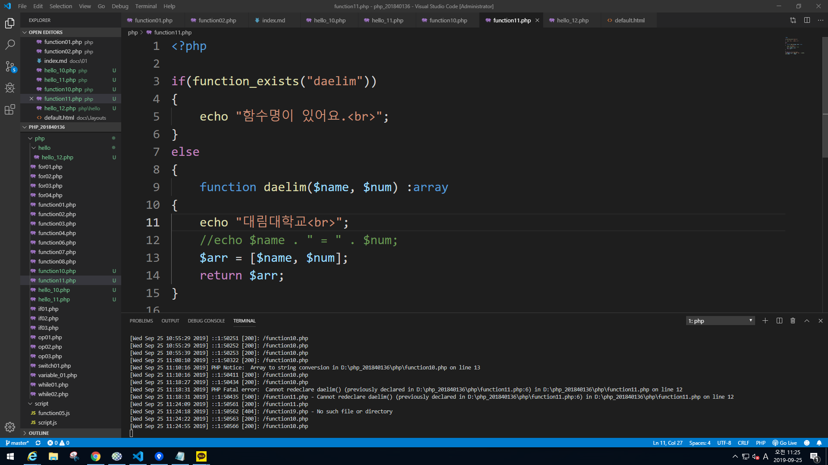
6. function_exists를 사용하여 "daelim"이라는 함수명이 있다면 실행하고 없다면 else문을 출력하는 장면이다.

Slide 8
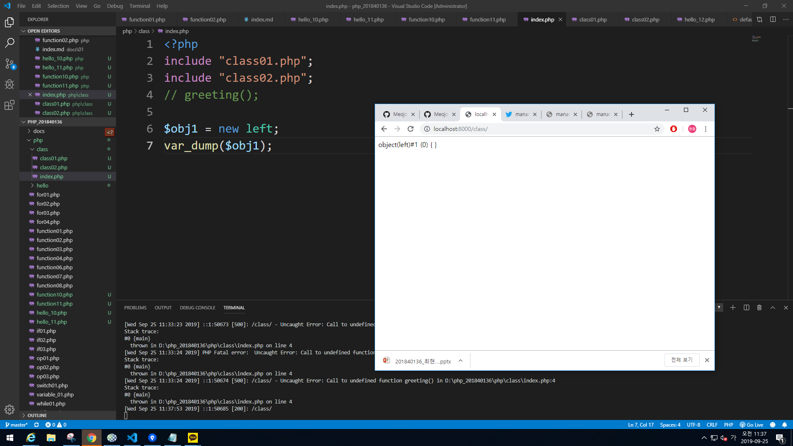
7. 객체를 저장하여 출력한 장면이다.

Slide 9
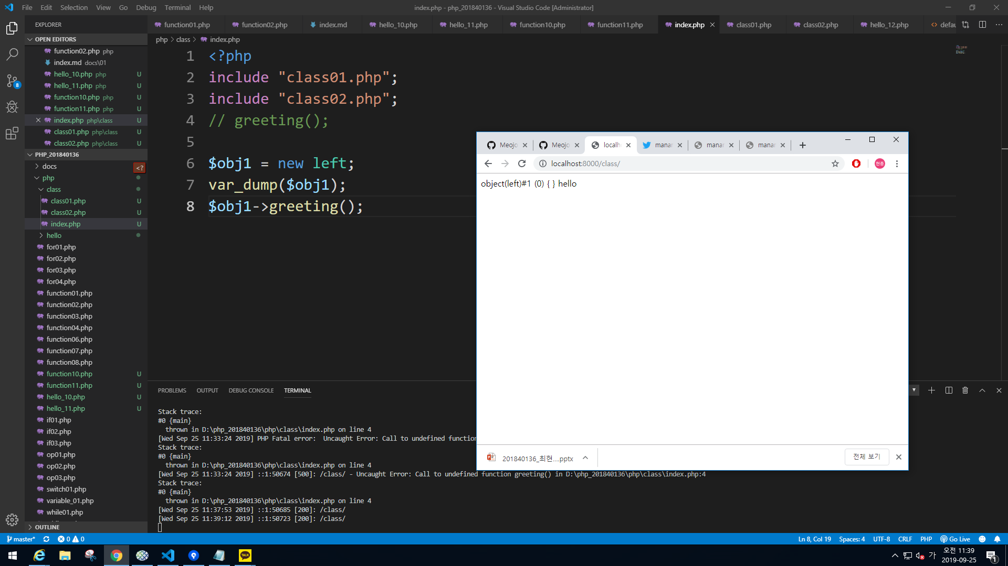
8. 객체를 저장하여 출력한 장면이다.

Slide 10
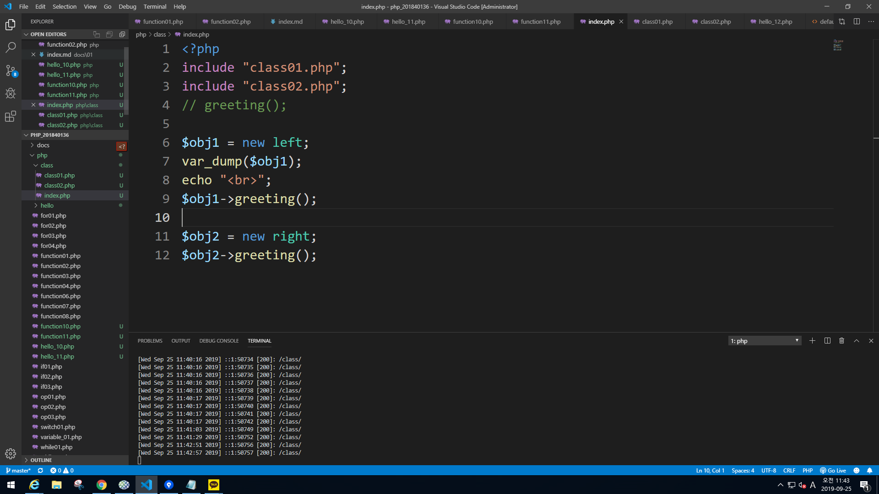
9. 캡슐화를 한 장면이다.

Slide 11
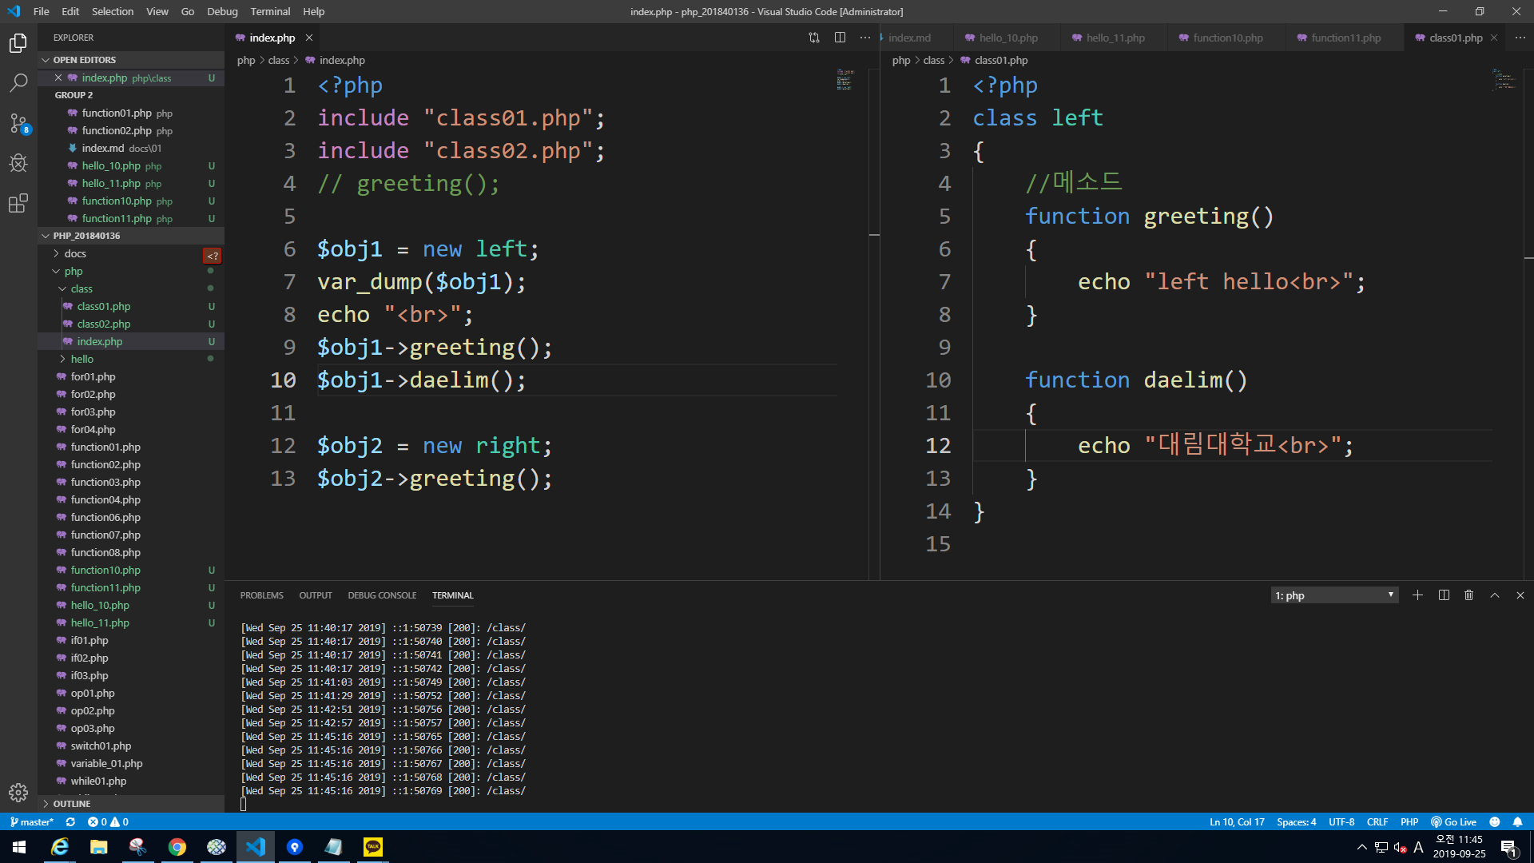
10. 변수 + 함수로 캡슐화를 하였다.

Slide 12
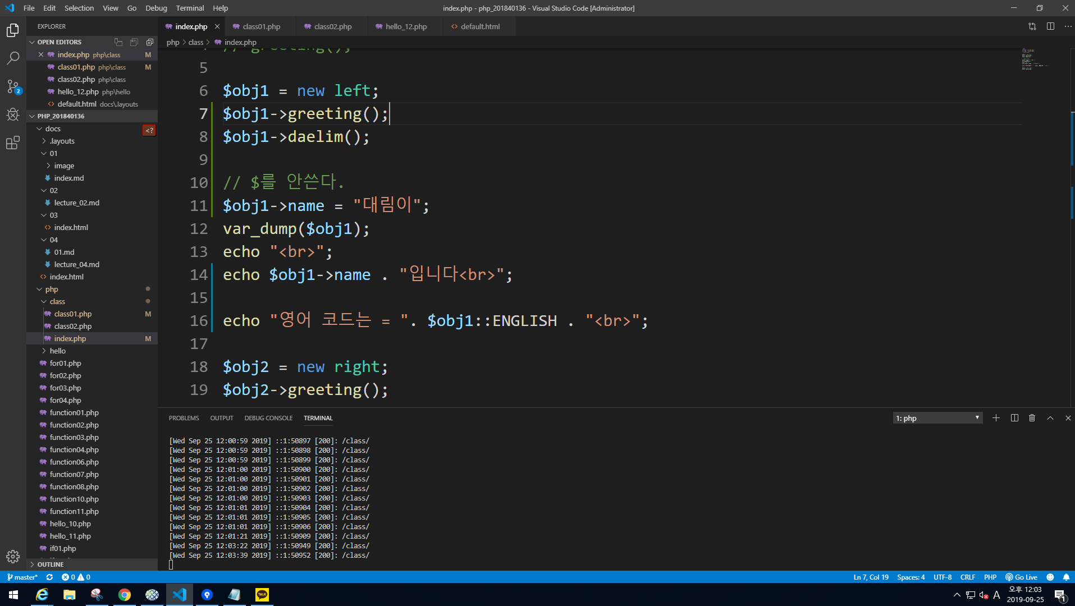
11. 클래스의 선언된 상수를 호출

Slide 13
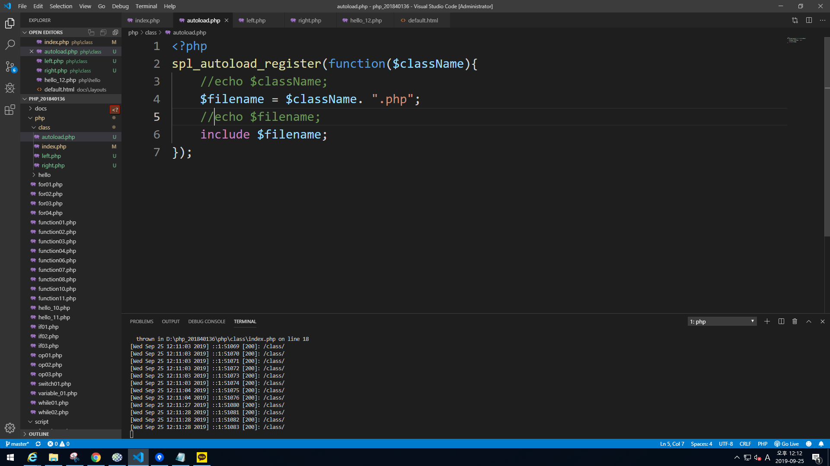
12. autoload를 사용하여 파일명을 맞춰서 호출한다.

Slide 14
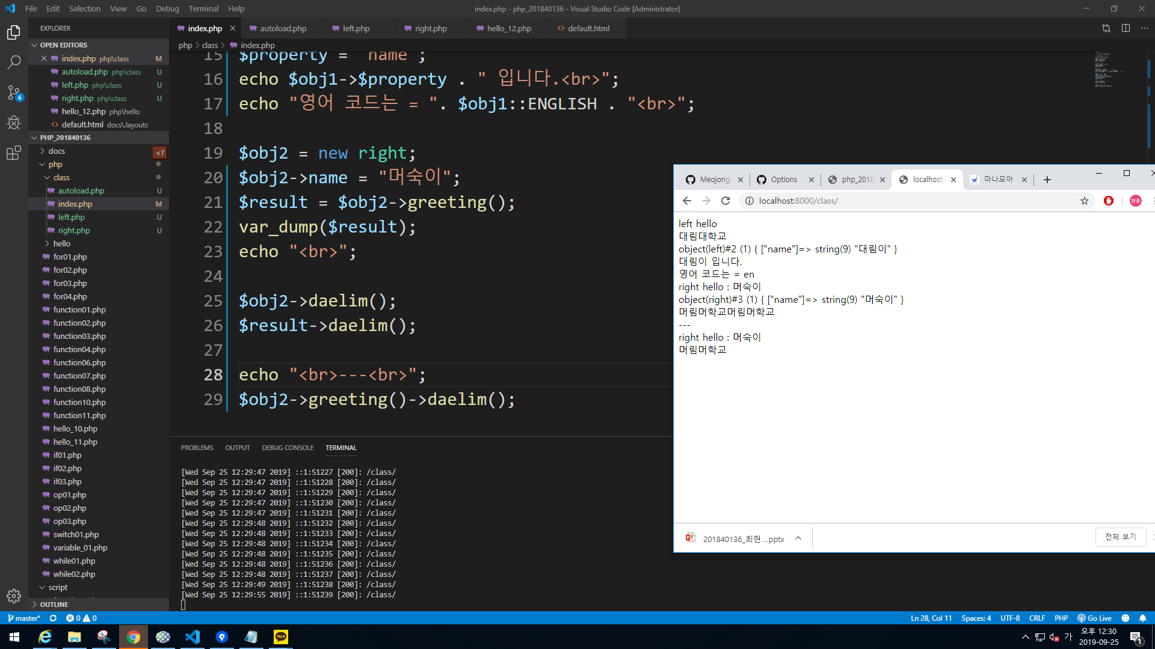
13. 메소드 체인을 사용하여 한번에 출력하였다.

Slide 15
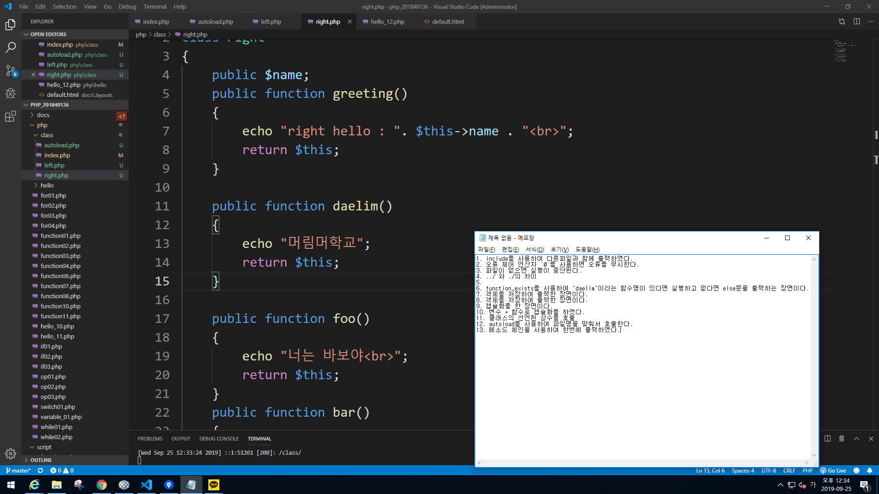
14. 메소드 체인을 사용하기위해 리턴을 사용한 장면이다.

Slide 16
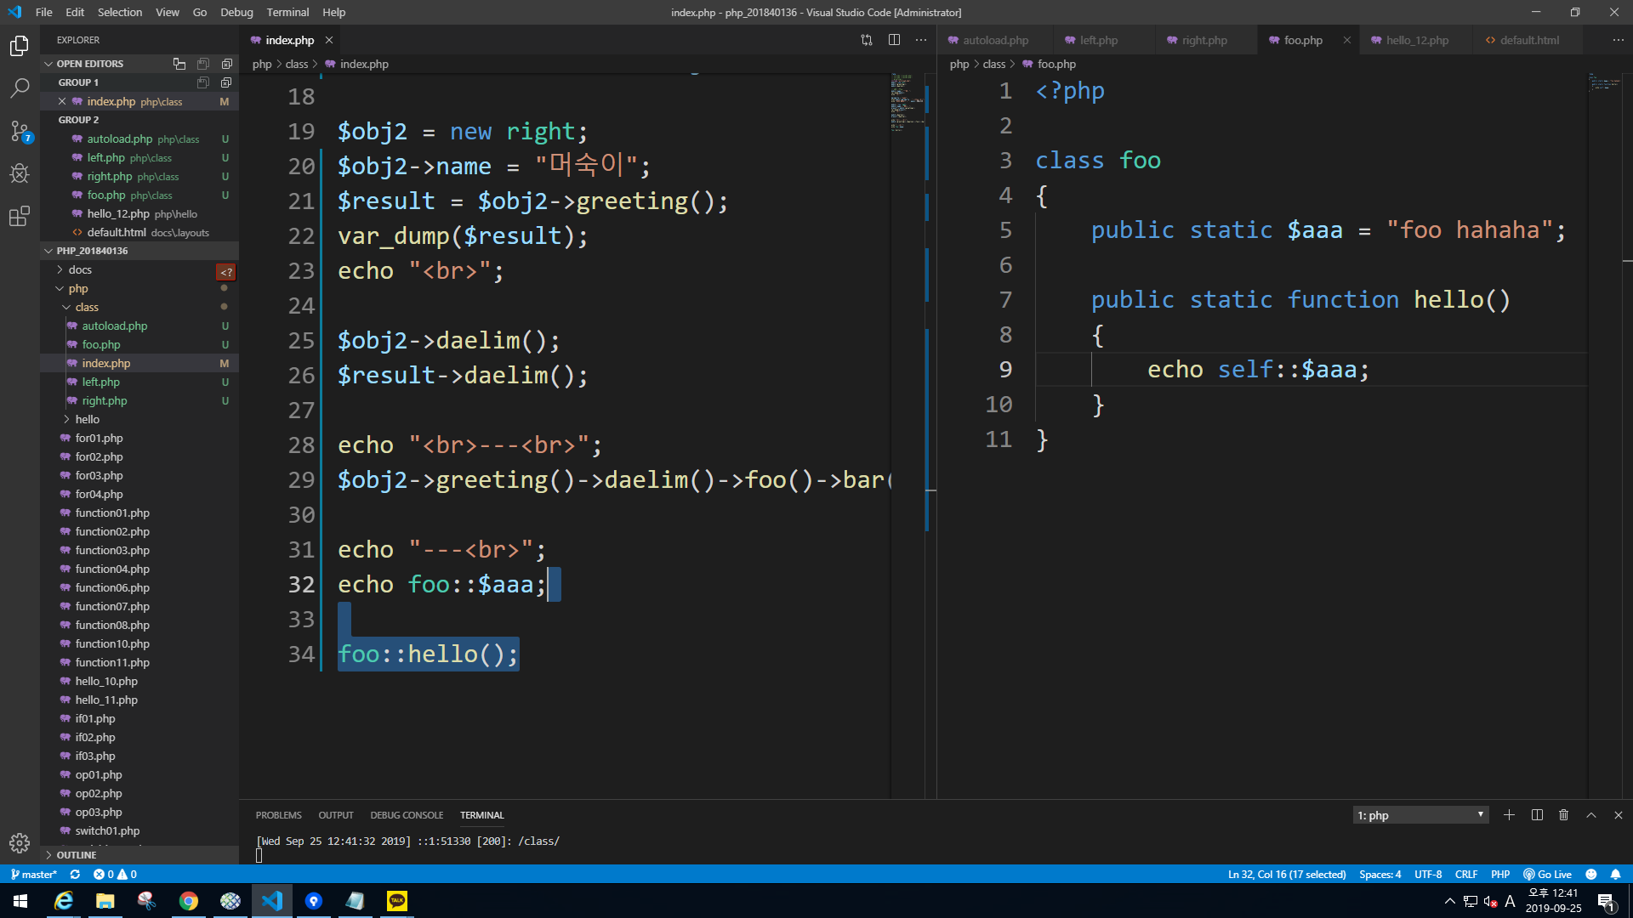
15. static으로 되어있는 클래스 호출 인스턴스를 안만들면 self 만들었다면 this

Slide 17
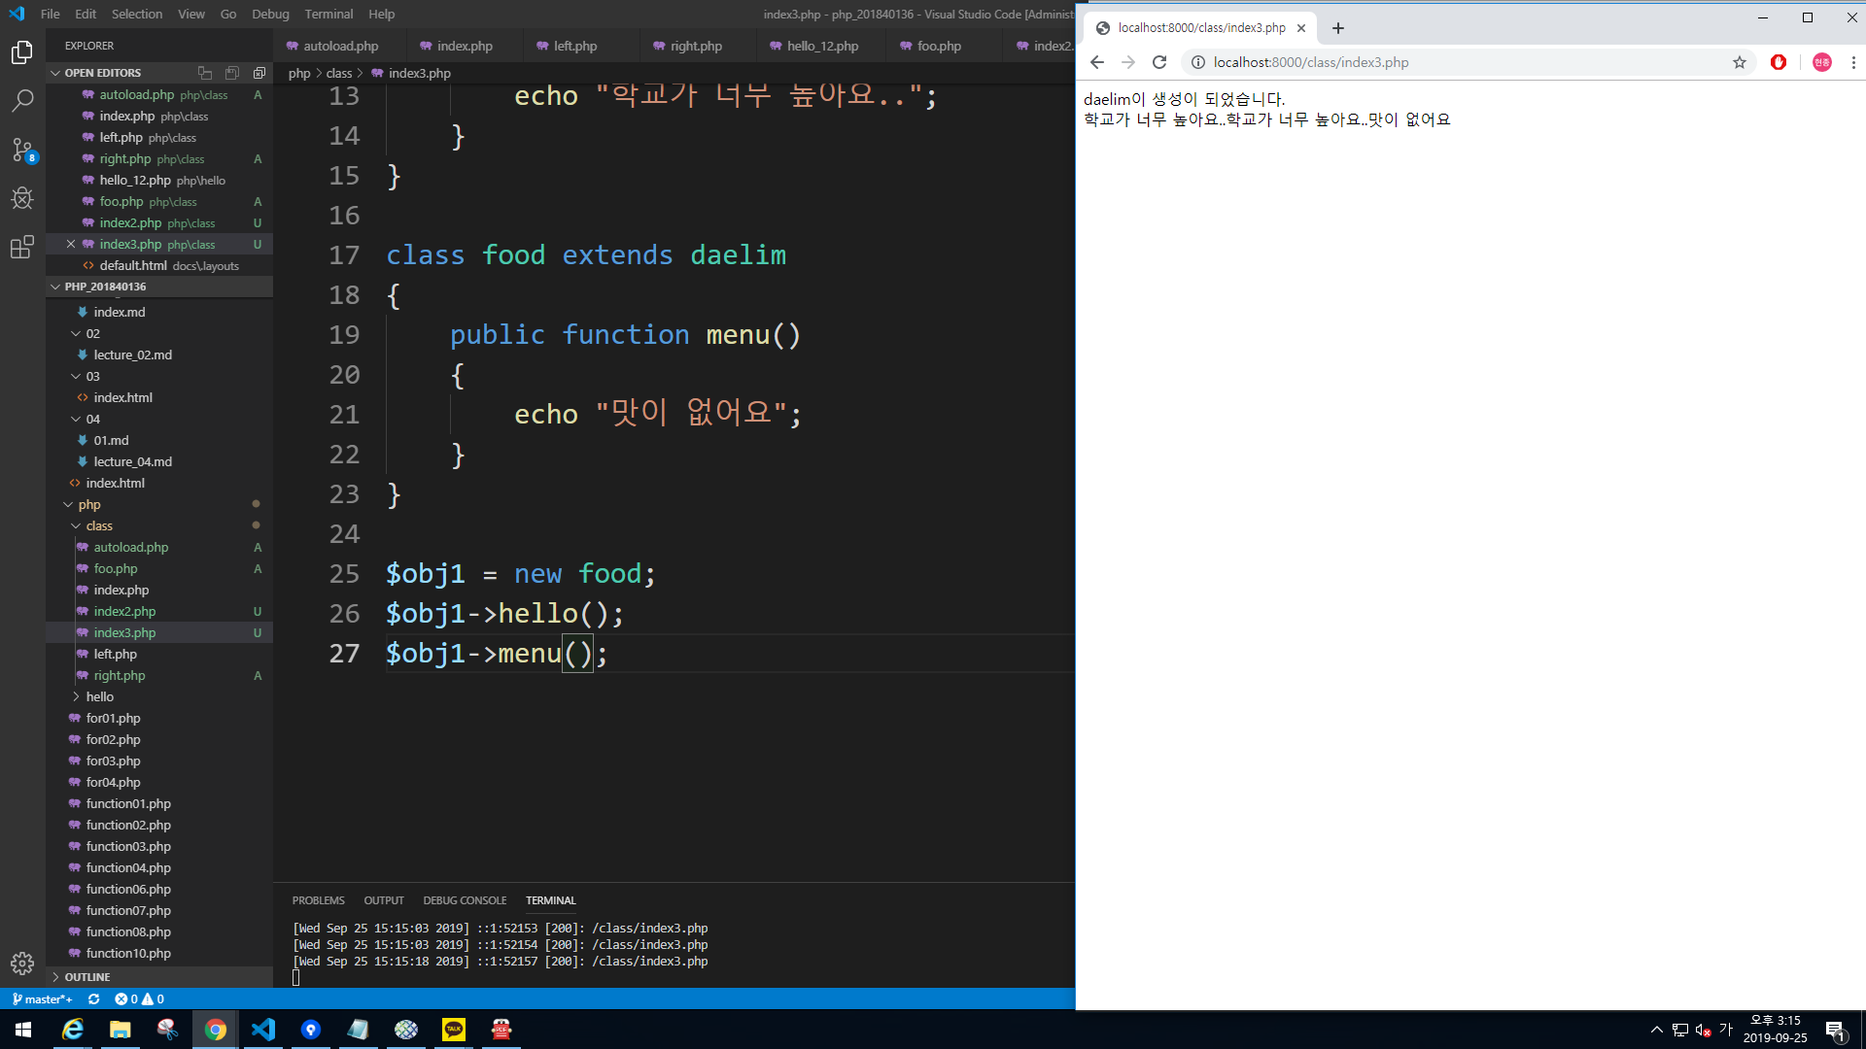
16. 클래스를 상속받아서 출력하는 장면이다.

Slide 18
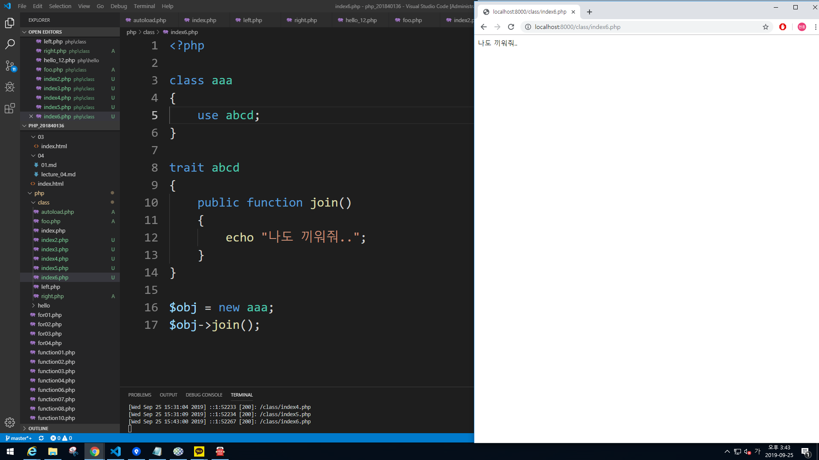
17. trait을 써서 다른 클래스에 삽입한 화면

Slide 19
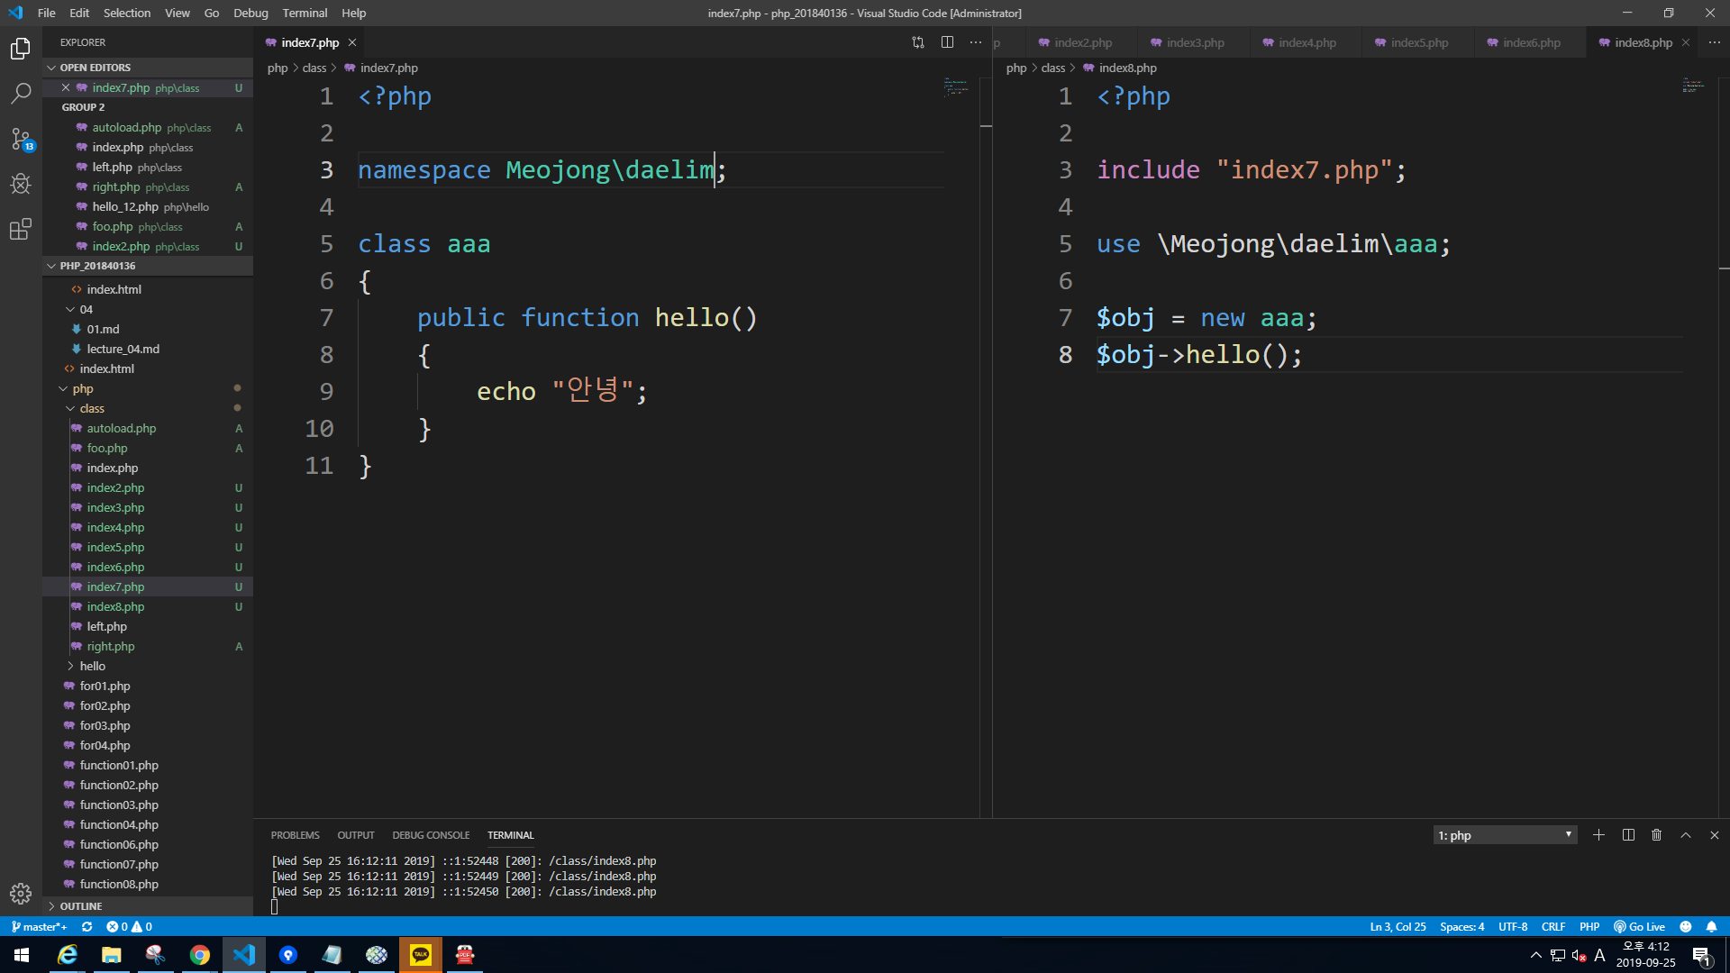
18. namespace를 사용하고 use로 별칭을 주었다.

Slide 20
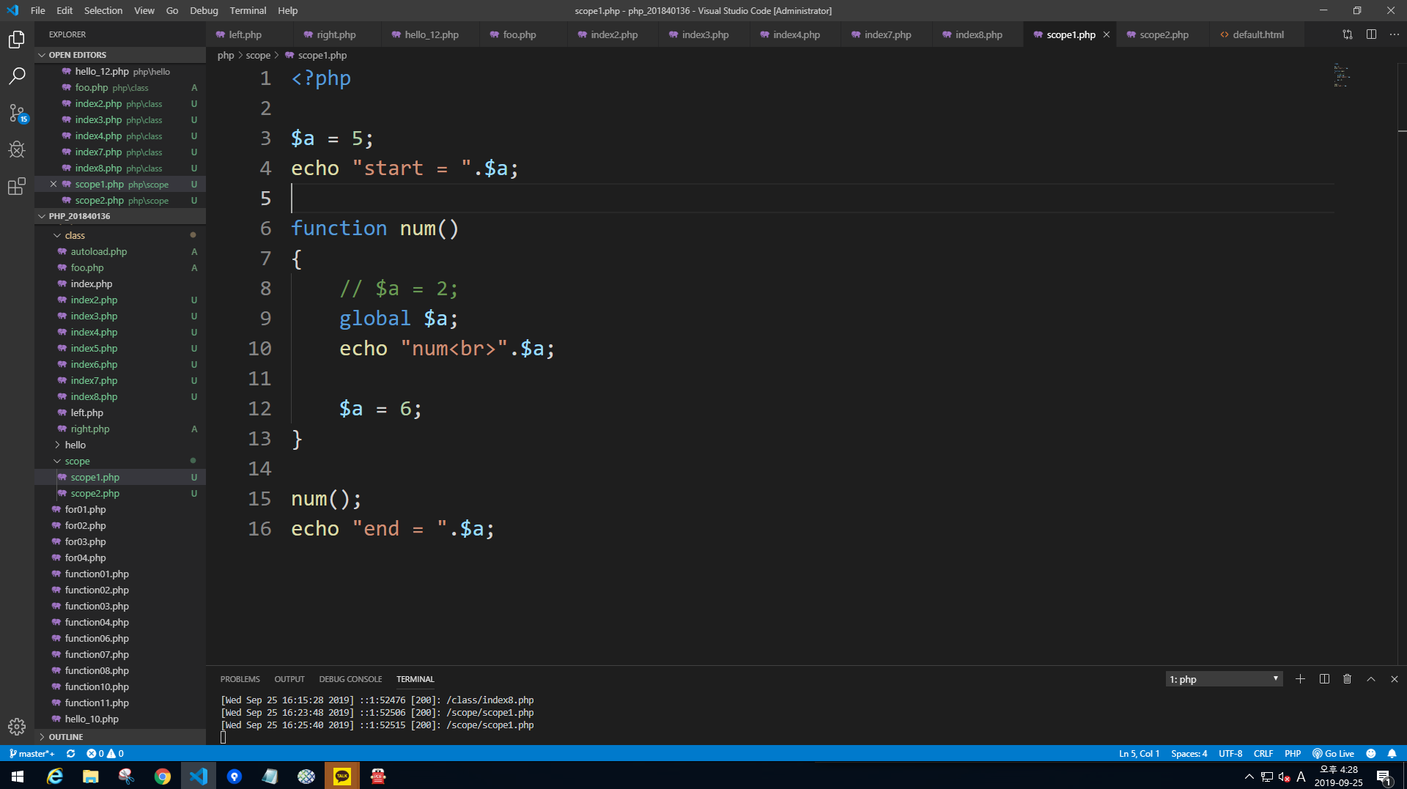
19. global을 사용해 출력한 화면

Slide 21
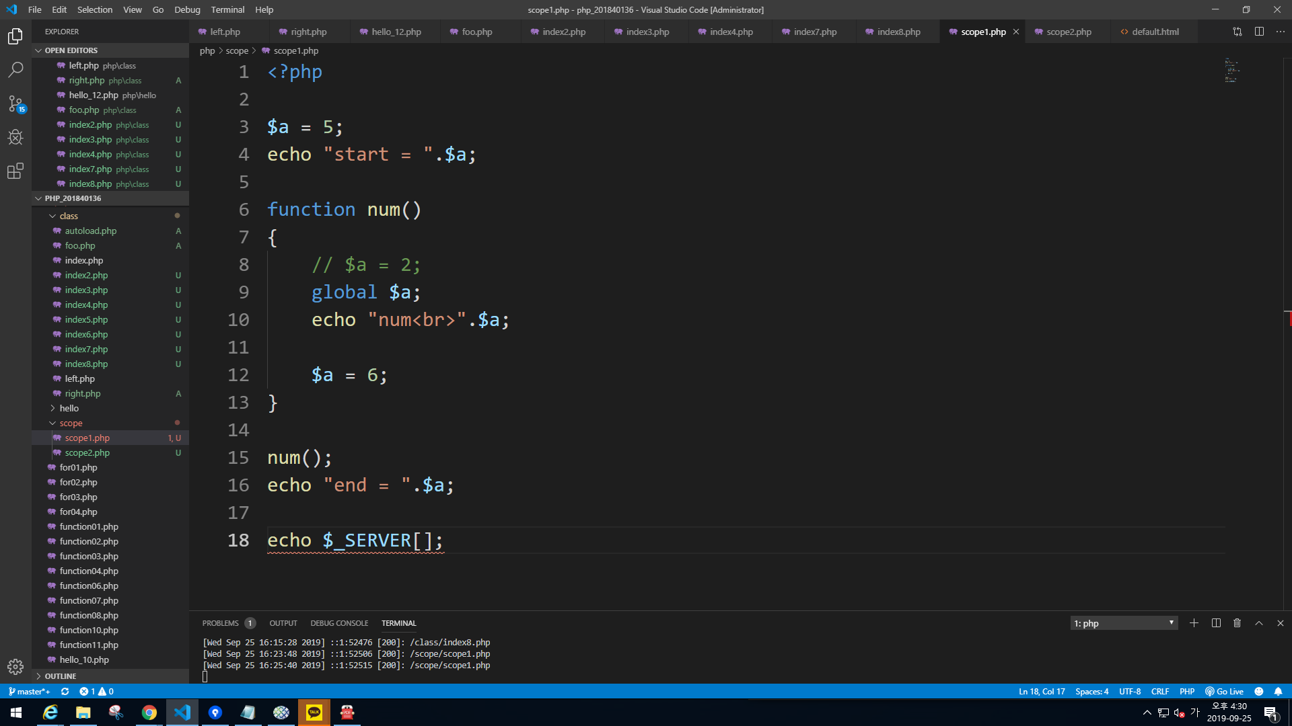
20. GLOBLAS을 사용해 출력한 화면

Slide 22
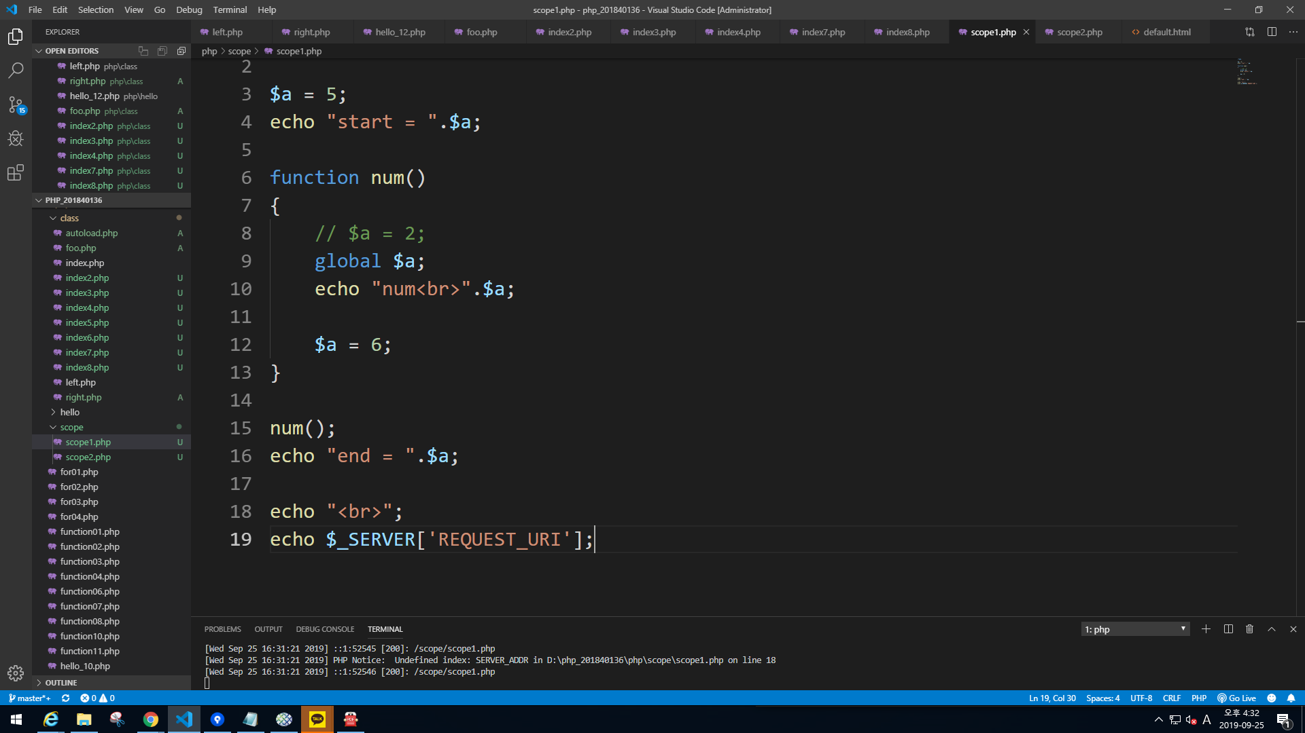
21. $_SERVER['REQUEST_URI']서버의 정보를 가져온다

